Slide 1
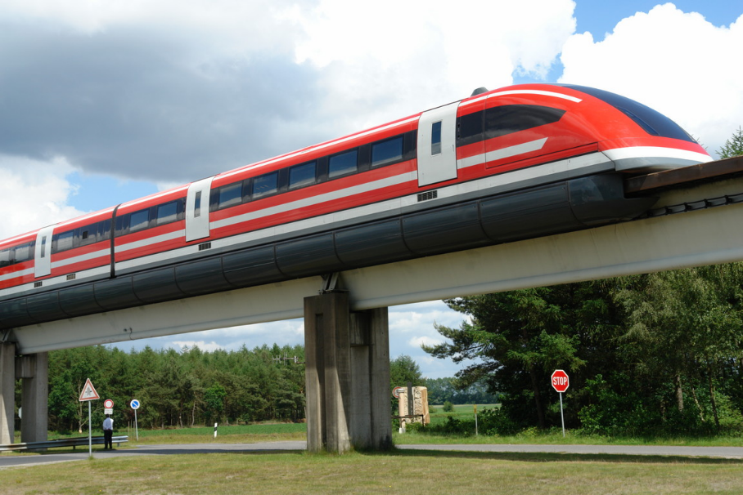
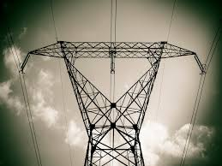

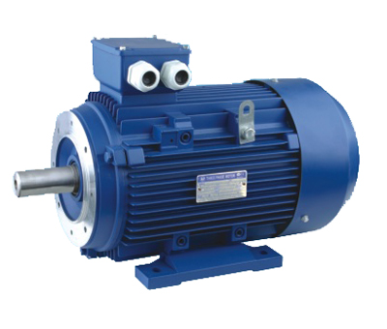
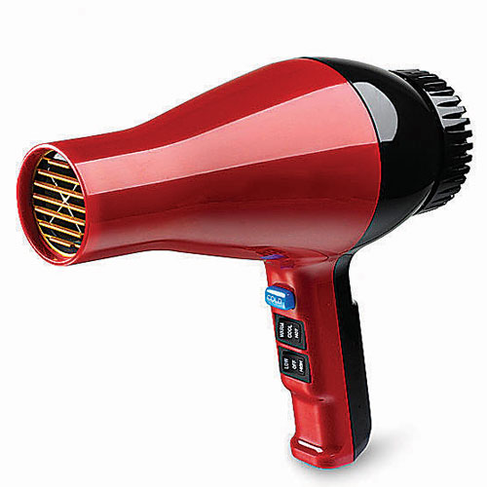
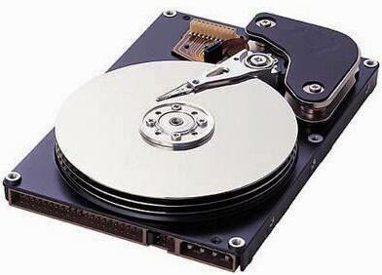
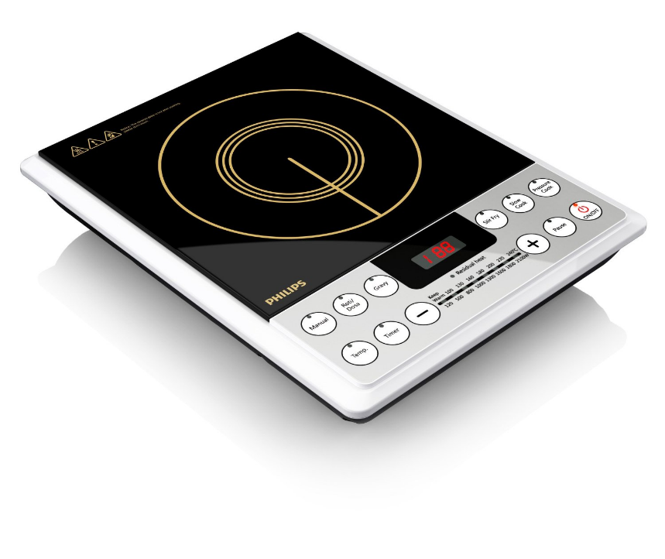
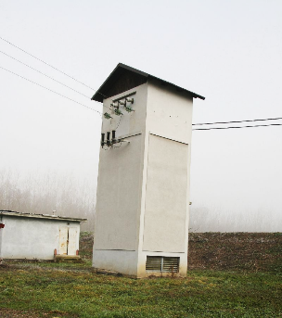
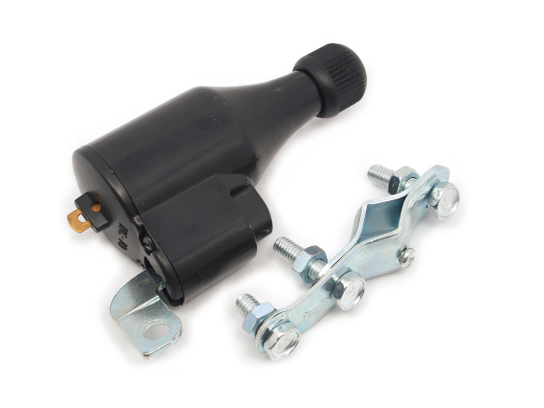
Notes:
Primeri uporabe pojava magnetnega polja.

Slide 2
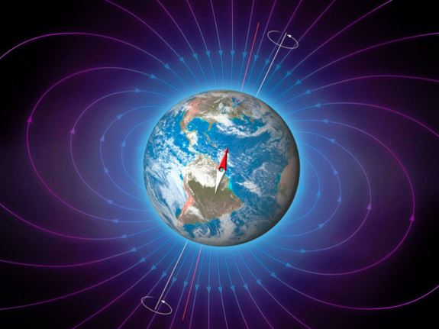
Magnetno polje
Notes:
10.3 Električni tok

Slide 3
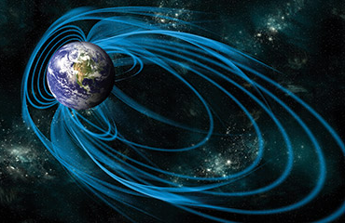

Slide 4
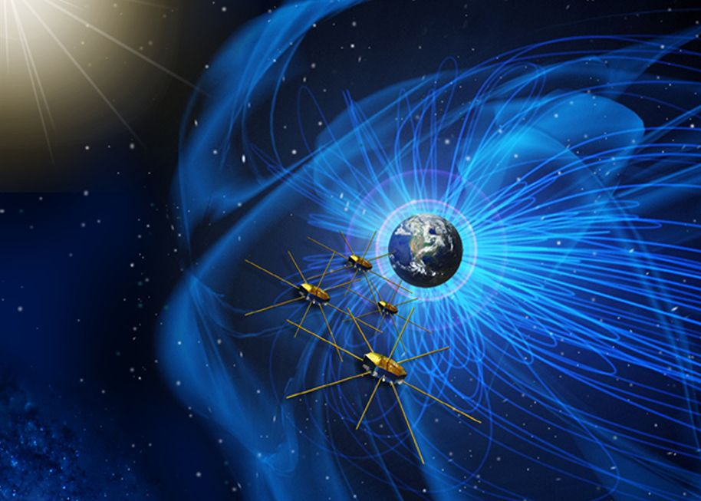

Slide 5
Kaj se bomo naučili …
opisati lastnosti trajnih magnetov, pojav namagnetenja in razmagnetenja,
s silnicami ponazoriti in opisati magnetno polje paličastega in podkvastega magneta ter magnetno polje Zemlje,
opisati delovanje in uporabo elektromagneta,
določiti velikost sile na vodnik s tokom v danem magnetnem polju,
definirati gostoto magnetnega polja,
kvalitativno opisati pojav indukcije pri gibanju vodnika in vrtenju tuljave v magnetnem polju,
opisati delovanje generatorja,
opisati pojav indukcije pri spreminjanju polja skozi tuljavo,
opisati pojav indukcije pri transformatorju,
opisati indukcijsko taljenje,
pojasniti, kako s transformatorjem dobimo visoke napetosti ali velike tokove, ter pojasniti prenos električne moči.
Minimalni standardi. Dijak naj …
opiše lastnosti trajnih magnetov,
s silnicami ponazori in opiše magnetno polje paličastega in podkvastega magneta ter magnetno polje Zemlje,
opiše delovanje elektromagneta,
zna določiti velikost sile na vodnik s tokom v danem magnetnem polju,
pozna pojem indukcije,

Slide 6
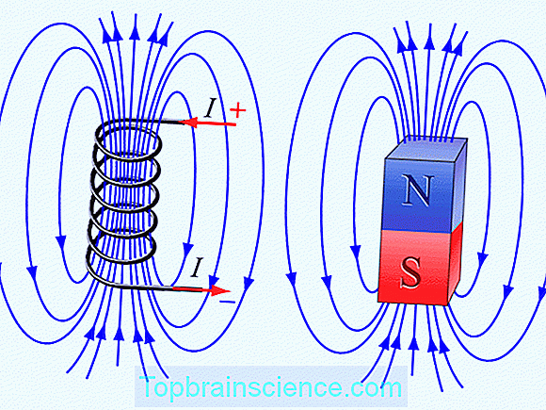
Magnetno polje
Elektro magneti in trajni magneti v prostoru okoli sebe ustvarjajo magnetno polje, v katerem deluje na trajne magnete in tokovne vodnike magnetna sila.
Ponazorimo ga z magnetnimi silnicami.
Elektro magnet in trajni magnet

Slide 7
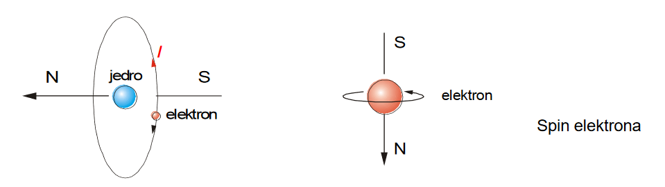
Izvor magnetnega polja
Izvor magnetnih polj je gibajoč naboj.
Pri elektro magnetih je to električni tok.
Pri trajnih magnetih je to gibanje naboja v atomih
(gibanje elektrona okrog jedra in vrtenje
elektronov okrog svoje osi).

Slide 8
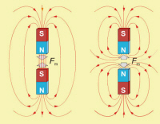
Magnetno polje in magnetna sila
Vsak trajni magnet ima dva pola:
severni (north N) in južni (south S).
Med poli magnetov delujejo sile.
Te so lahko privlačne ali odbojne.
Enaka pola se odbijata (odbojna sila),
različna pa privlačita (privlačna sila).
Silo, s katero se magnetna pola privlačita ali odbijata, imenujemo magnetna sila.
Notes:
magnetno polje naravnih magnetov
zemlja
paličasti in podkvasti magnet

Slide 9
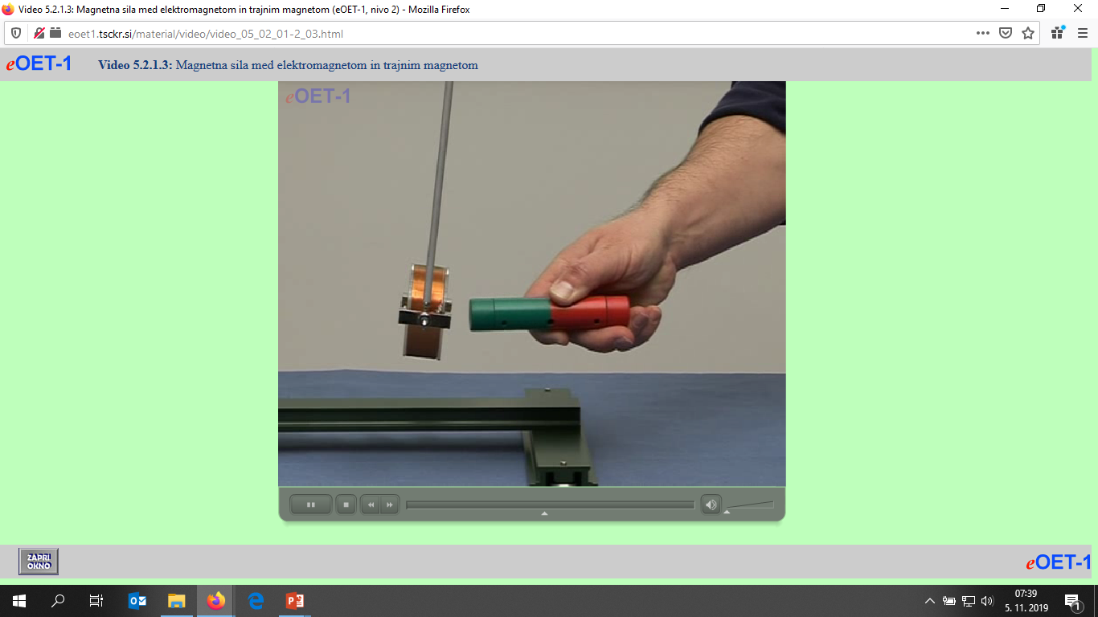
Magnetno polje in magnetna sila
Tudi vsak elektro magnet ima dva pola severni (north N) in južni (south S), zato tuljavo privlači in odbija trajni magnet.

Slide 10
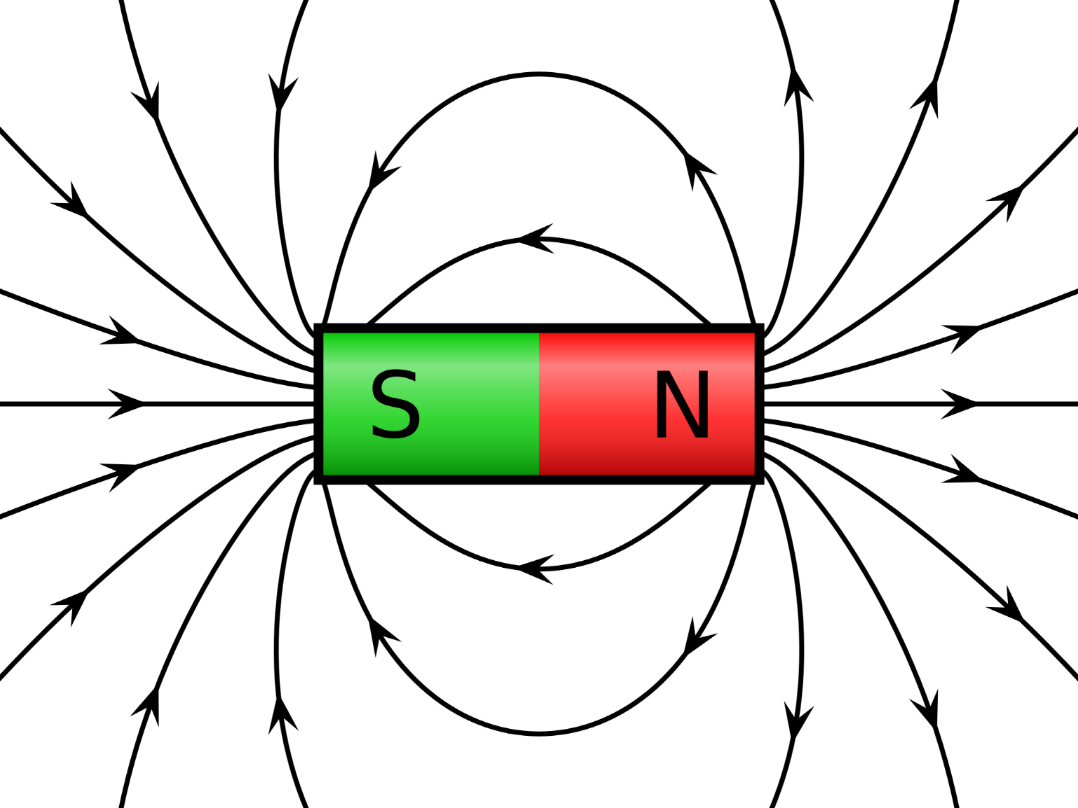
Magnetno polje in magnetne silnice
Magnetne silnice izhajajo iz severnega (N) magnetnega pola in ponikujejo v južnem (S) magnetnem polu.
Paličast magnet
Notes:
lastnosti trajnih magnetov
risanje silnic magnetnega polja (paličasti, podkvasti, zemljino magnetno polje)

Slide 11
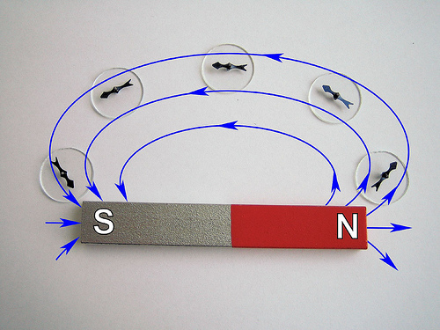
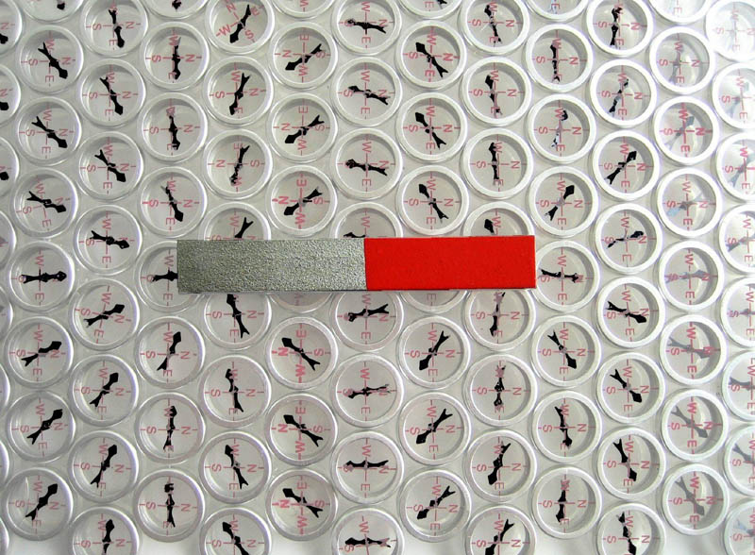
Magnetno polje in magnetne silnice
Če v magnetno polje postavimo magnetno iglo (kompas), se igla orientira v smeri silnic.
Notes:
lastnosti trajnih magnetov
risanje silnic magnetnega polja (paličasti, podkvasti, zemljino magnetno polje)

Slide 12
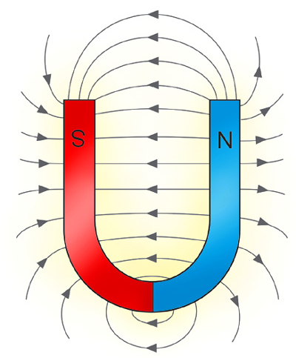
Magnetno polje in magnetne silnice
Poleg paličastega magneta poznamo tudi
podkvasti magnet.
Znotraj podkvastega magneta so silnice magnetnega polja ravne, vzporedne in enako
goste. To je
homogeno magnetno polje.
Notes:
lastnosti trajnih magnetov
risanje silnic magnetnega polja (paličasti, podkvasti, zemljino magnetno polje)

Slide 13
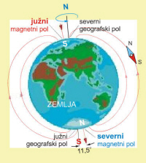
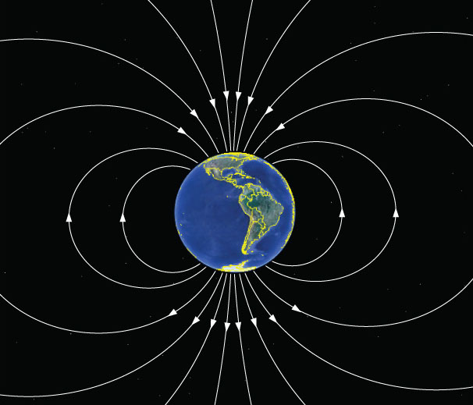
Magnetno polje in magnetne silnice
Tudi Zemlja ima svoje magnetno polje.
Notes:
lastnosti trajnih magnetov
risanje silnic magnetnega polja (paličasti, podkvasti, zemljino magnetno polje)

Slide 14
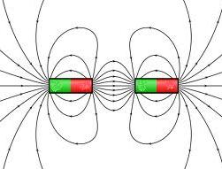
Lastnosti trajnih magnetov
Če magnet razpolovimo,
ima vsak del svoj severni in južni pol.
Notes:
lastnosti trajnih magnetov
risanje silnic magnetnega polja (paličasti, podkvasti, zemljino magnetno polje)

Slide 15
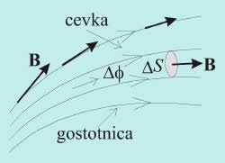
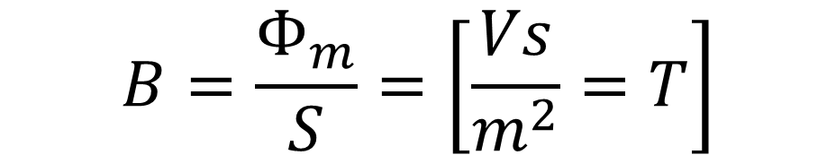
Gostota magnetnega polja
Oznaka in definicija:
Enota:
$$B=\frac{Φ_{m}}{S}=\left[\frac{Vs}{m^{2}}=T\right]$$
Gostota magnetnih silnic je merilo za
gostoto magnetnega polja.
Magnetna silnica

Slide 16
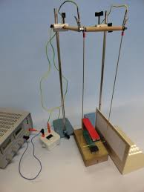
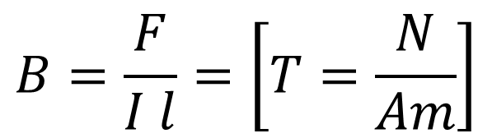
Gostota magnetnega polja
Oznaka in definicija:
Enota:
$$B=\frac{F}{I l}=\left[T=\frac{N}{Am}\right]$$
Gostota magnetnega polja pove, kolikšna magnetna sila deluje na tokovni vodnik.

Slide 17
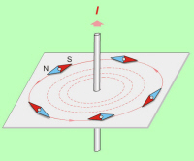
Magnetno polje tokovnega vodnika
Okoli vodnika, po katerem teče električni tok,
se vzpostavi magnetno polje.
Smer magnetnih silnic kaže magnetnica.
Notes:
magnetno polje okoli vodnika

Slide 18
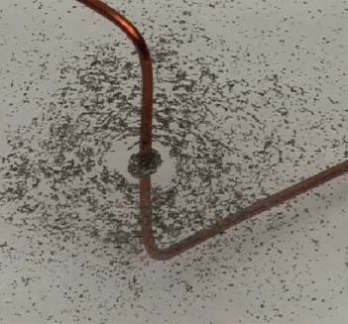
Magnetno polje tokovnega vodnika

Slide 19
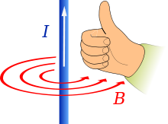
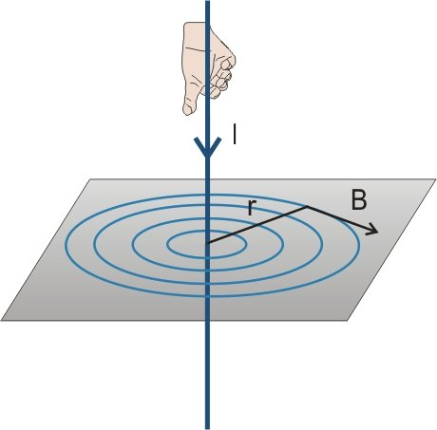
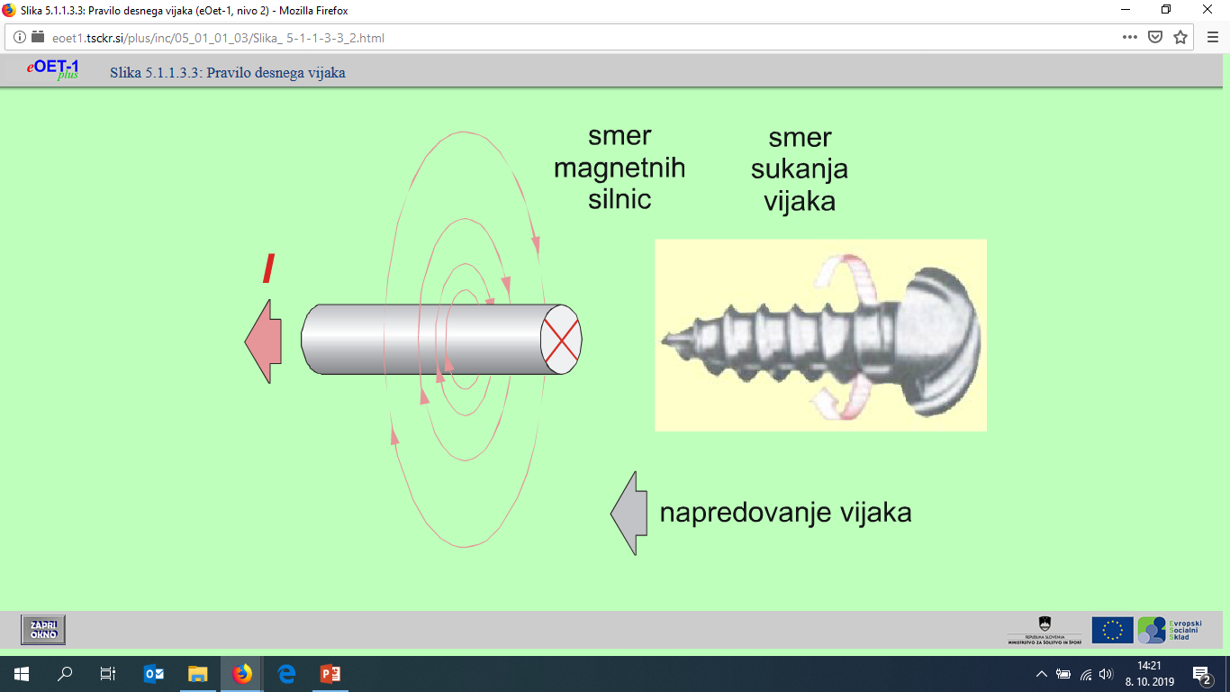
Magnetno polje tokovnega vodnika
PRAVILO DESNE ROKE
PRAVILO DESNEGA VIJAKA

Slide 20
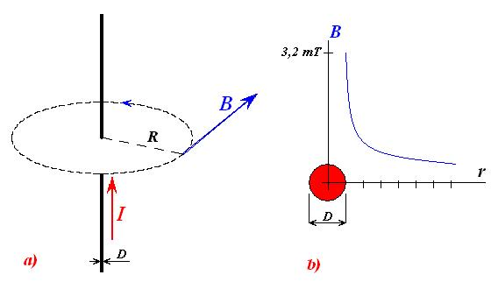
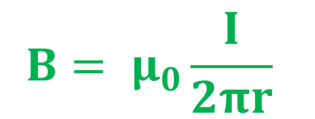
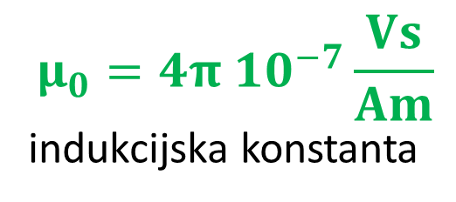
Magnetno polje tokovnega vodnika
GOSTOTA MAGNETNEGA POLJA:
$$B= μ_{0}\frac{I}{2πr}$$
$$μ_{0}=4π{ 10}^{−7}\frac{Vs}{Am}$$
indukcijska konstanta

Slide 21
Primer I
Kolikšna je gostota magnetnega polja 45 cm od vodnika, po katerem teče tok 2,2 A?
Primer II
Kolikšen tok teče po vodniku, če je 30 cm od vodnika gostota magnetnega polja 3 μT?
~ dodatek ~
Koliko dela opravi pretečeni naboj v 2 minutah, če je v vodniku izmenična napetost z amplitudo 50 V?
Primer III
Po vodniku se v 5 minutah pretoči 2 ∙ 10²² elektronov. Izračunaj oddaljenost od vodnika, kjer je gostota magnetnega polja 4 μT.

Slide 22
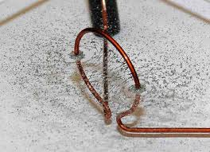
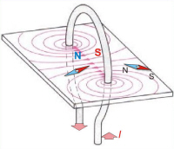
Magnetno polje tokovne zanke

Slide 23
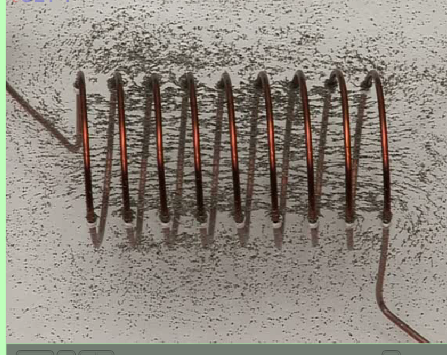
Magnetno polje tuljave

Slide 24
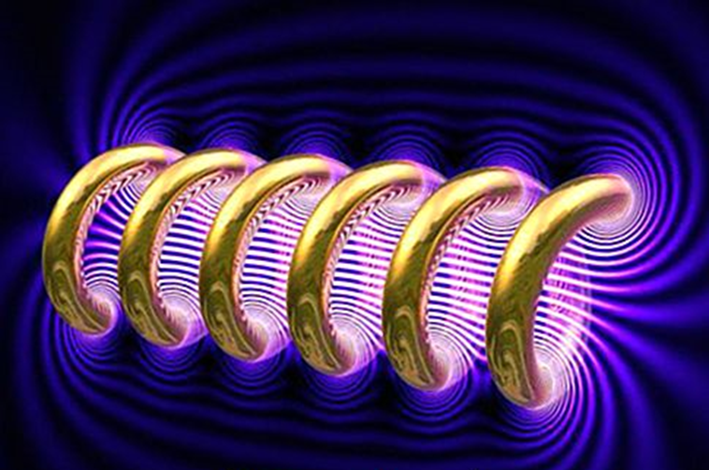
Magnetno polje tuljave

Slide 25
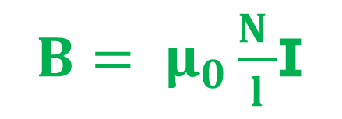
Magnetno polje tuljave
Če žico navijemo v dolgo ravno tuljavo, se znotraj tuljave vzpostavi homogeno magnetno polje (B).
N
I
Gostota magnetnega polja (B) je odvisna od
števila ovojev na dani dolžini tuljave (N/l) in
električnega toka (I).
N/l
$B= μ_{0}\frac{N }{l}$I
S
Notes:
magnetno polje v tuljavi

Slide 26
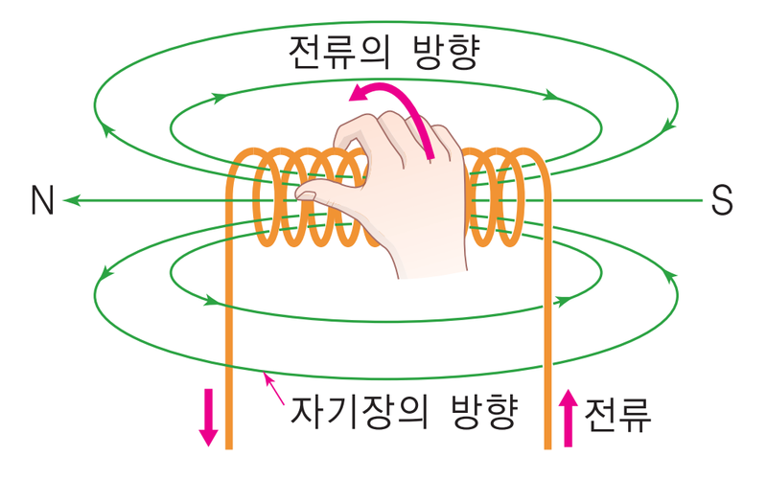
Magnetno polje tuljave
pravilo desne roke
magnetna silnica
I
električni tok

Slide 27
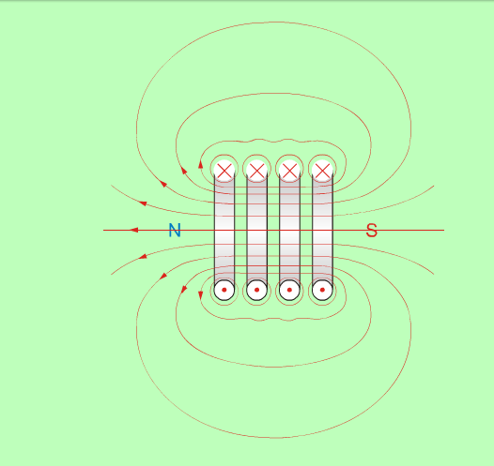
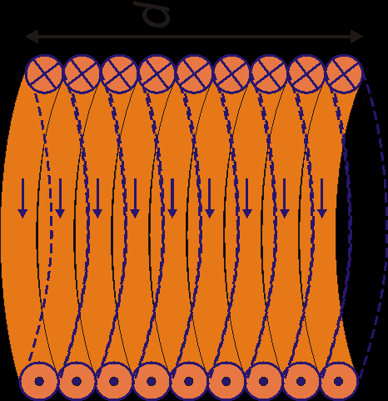
Magnetno polje tuljave
Pravilo desnega vijaka

Slide 28
Primer
Izračunaj dolžino tuljave z 200 ovoji, po kateri teče tok 10 mA, če se v njej vzpostavi magnetno polje z gostoto 2 μT?

Slide 29
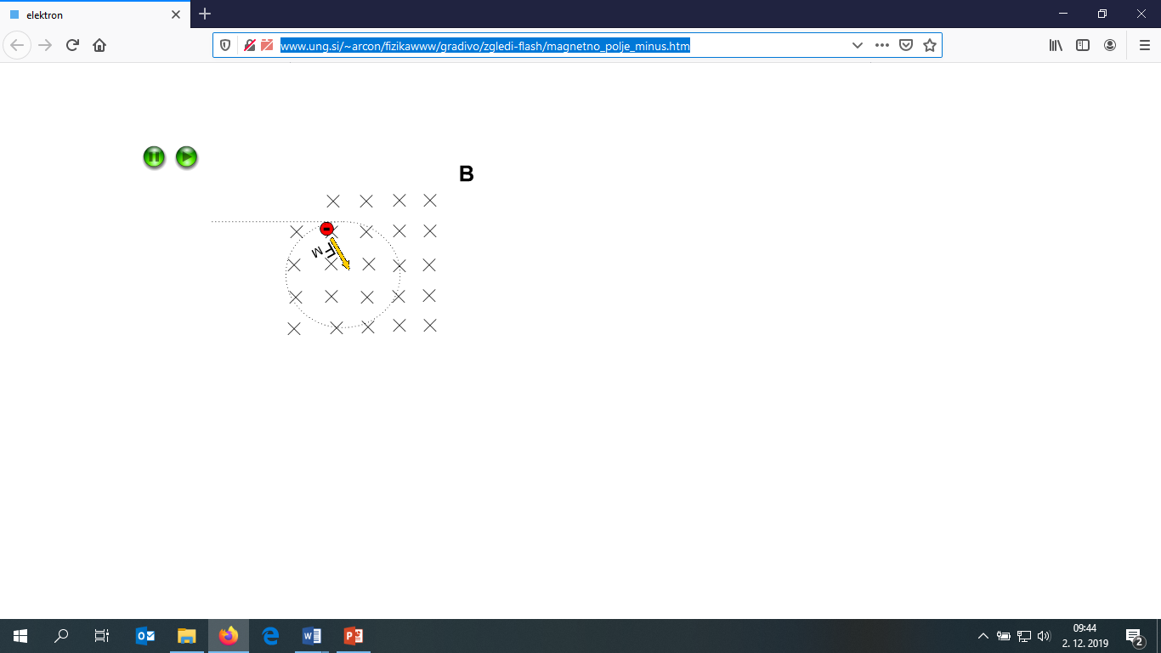
Magnetna sila na električne delce

Slide 30
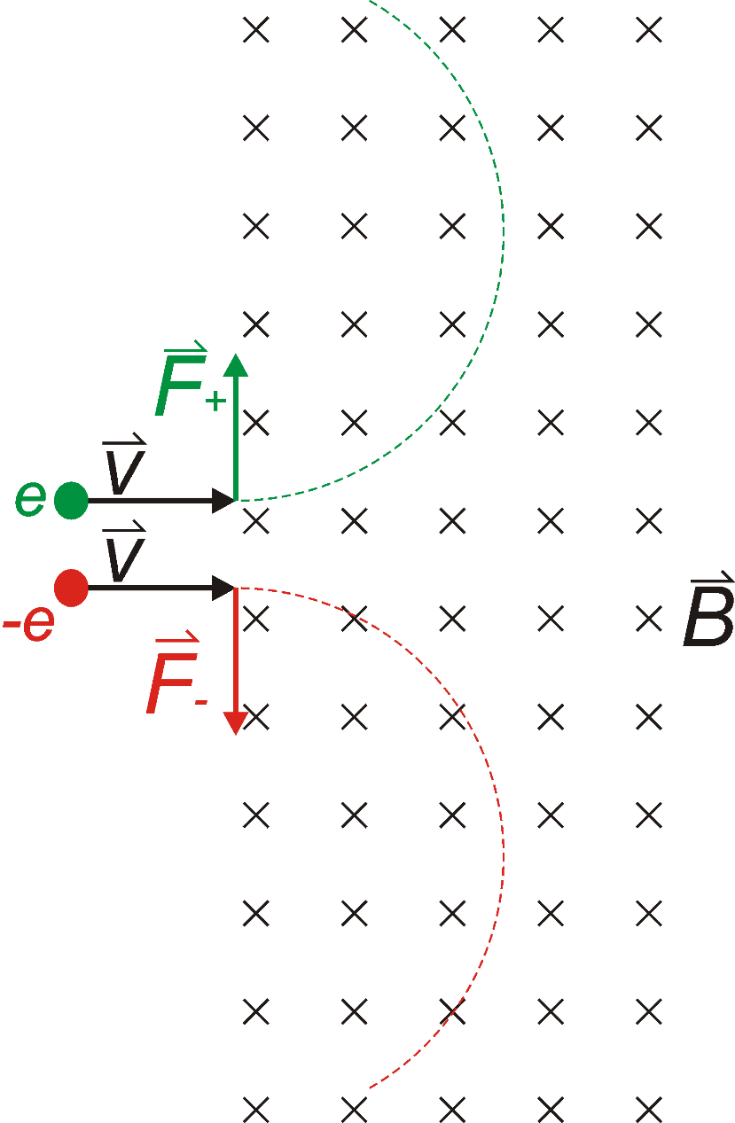
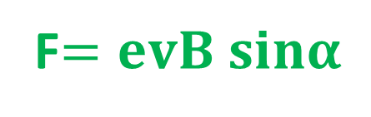

Magnetna sila na električne delce
Magnetna sila deluje na vse naelektrene gibajoče delce.
$$\overset{⃑}{F}=e\overset{⃑}{v}×\overset{⃑}{B}$$
V vektorskem produktu je zapisana smer in velikost magnetne sile na električne delce.
Velikost sile na električni delec:
F$=evB sinα$
Notes:
http://www2.nauk.si/files/901/sile_delec_0.png

Slide 31
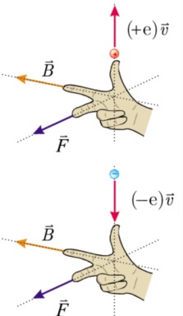
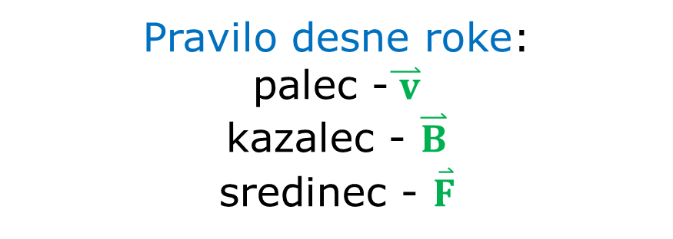
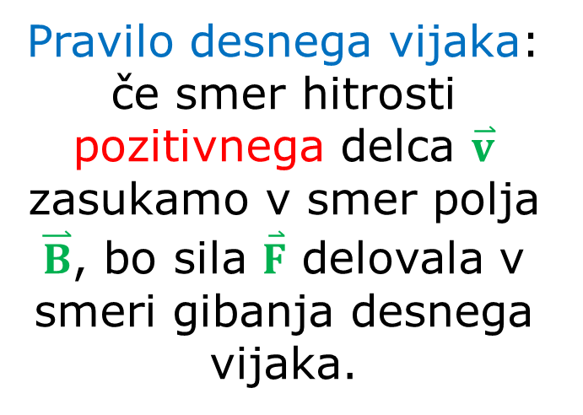
Magnetna sila na električne delce
Smer sile na električni delec:
Pravilo desne roke:
palec -$\overset{⃑}{ v}$
kazalec - $\overset{⃑}{B}$
sredinec - $\overset{⃑}{F}$
Pravilo desnega vijaka: če smer hitrosti pozitivnega delca $\overset{⃑}{v}$ zasukamo v smer polja $\overset{⃑}{B}$, bo sila $\overset{⃑}{F}$ delovala v smeri gibanja desnega vijaka.

Slide 32
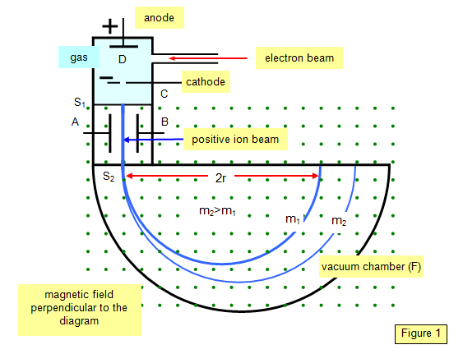
Masni spektrometer
merjenje mase naelektrenih delcev (npr. ionov)
Notes:
http://www.chemguide.co.uk/analysis/masspec/masspec.GIF
https://si.openprof.com/ge/images/12/K96_3_640.jpg

Slide 33
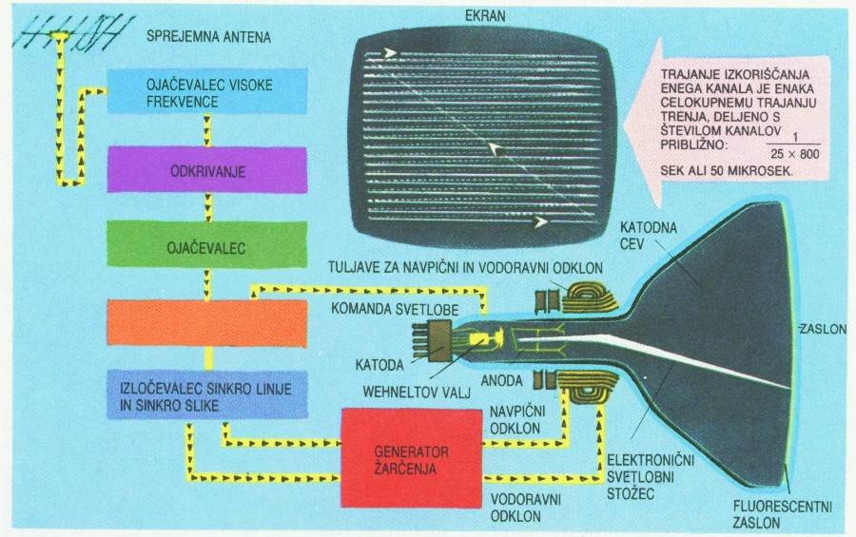
Katodna cev

Slide 34

Določitev vrste delcev pri radioaktivnih
razpadih (α, β in γ)

Slide 35

Hallova napetost - merjenje B
Hallov generator je izvor električne napetosti, katerega ločevanje naboja temelji na magnetni sili na elektrone električnega toka.

Slide 36
Primer
Curek elektronov usmerimo vzdolž silnic homogenega magnetnega polja. Katera trditev je pravilna?
A Curek se odkloni navzdol.
B Curek se odkloni navzgor.
C Curek se ne odkloni.
D Hitrost elektronov se poveča.

Slide 37


Sila na tokovni vodnik je posledica magnetne sile na elektrone
Tudi če nabiti delci potujejo skozi magnetno polje po vodniku, bo nanje delovala magnetna sila.

Slide 38




Sila na tokovni vodnik
$$\overset{⃑}{F}=I \overset{⃑}{l}×\overset{⃑}{B}$$
Velikost sile na tokovni vodnik:
F$=I l B sinα$
Smer sile na tokovni vodnik:

Slide 39

Sila na tokovni vodnik

Slide 40

Sila na tokovni vodnik

Slide 41
Primer
Kolikšna je magnetna sila na vodnik, ki ga vstavimo v magnetno polje gostote 0,60µT, ko skozenj teče tok
2,0 A?

Slide 42


Sila med vodnikoma
Med dvema vodnikoma, po katerih teče tok v isti smeri, deluje privlačna magnetna sila (def. 1 A).
I₁
I₂
$$F=BI_{2}b$$
-F
F
B
x
$$B= μ_{0}\frac{I_{1}}{2πr}$$
Notes:
magnetno polje okoli vodnika

Slide 43


Sila med vodnikoma

Slide 44

Sila med vodnikoma

Slide 45
Primer
Kolikšna je magnetna sila med vodnikoma z dolžino
5 m, če sta med seboj oddaljena 40 cm
in skoznju teče tok 2 A?

Slide 46

Magnetna sila na tokovno zanko in tuljavo

Slide 47


Delovanje zvočnika
membrana
trajni magnet
tuljava-navitje membrane

Slide 48
Delovanje zvočnika
V tuljavi se zaradi električnega toka pojavi magnetno polje. Njegova smer je odvisna od smeri toka,
zato se tuljava in magnet izmenično privlačita in odbijata.
To povzroči tresenje opne, ki ga slišimo kot zvok.

Slide 49




Navor magnetne sile na tokovno zanko
$$\overset{⃑}{M}=I\overset{⃑}{S} x \overset{⃑}{B}$$
Velikost navora:
$$M=ISBsinα$$
Kot α merimo med B in pravokotnico na S.
Smer navora je smer vrtenja tokovne zanke:

Slide 50

Navor magnetne sile na tokovno zanko
Če v magnetno polje postavimo na os vpeto zanko po kateri teče tok, bo na zanko delovala magnetna sila in navor (M).

Slide 51

Navor magnetne sile na tokovno zanko

Slide 52

Navor magnetne sile na tokovno zanko

Slide 53



Navor magnetne sile na tuljavo
$$\overset{⃑}{M}=NI\overset{⃑}{S} x \overset{⃑}{B}$$
Velikost navora:
$$M=NISBsinα$$
Magnetni navor omogoča delovanje elektromotorjev, kjer je v tuljavi N zank.

Slide 54


Navor magnetne sile na tuljavo in model elektromotorja

Slide 55

Navor magnetne sile na tuljavo in elektromotor

Slide 56

Navor magnetne sile na tuljavo in elektromotor

Slide 57

Navor magnetne sile na tuljavo in elektromotor

Slide 58

Navor magnetne sile na tuljavo in elektromotor

Slide 59

Navor magnetne sile na tuljavo in elektromotor

Slide 60


Navor magnetne sile na tuljavo in analogni merilnik

Slide 61

Navor magnetne sile na tuljavo in elektromotor

Slide 62
Primer I [0,9 Nm]
Tuljavo z 200 ovoji in prečnim presekom 6,0 cm² položimo v homogeno magnetno polje z gostoto 1,5 T in spustimo skoznjo tok 5 A.
Kolikšen je največji navor na tuljavo?

Slide 63




Snov v magnetnem polju
Snov, ki jo postavimo v magnetno polje (B₀),
lahko to polje oslabi ali ojača.
Njihov vpliv izrazimo s permeabilnostjo snovi $μ$.
$$μ=\frac{B}{B_{0}}$$
s snovjo
brez snovi
Če ga oslabi, je takšna snov diamagnetna $(μ<1)$
(npr. H₂O, Hg, Cu, CO₂).
Ojačajo ga paramagnetne $(μ>1)$snovi
(npr. Al, Zn, Pt, W).
Močno pa ga ojačajo feromagnetne $(μ>>1)$snovi
(npr. Fe, Co, Ni).
Notes:
elektromagnet

Slide 64
Snov v magnetnem polju
Snov | Permeabilnost (𝛍)
voda | 0,999992
baker | 0,999994
zrak | 1,0000004
aluminij | 1,000022
platina | 1,000265
nikelj | 600
železo | 5000
jeklo | 8000

Slide 65

Snov v magnetnem polju
Feromagnetne snovi imajo posamezne dele (domene) naključno orientirane.
V zunanjem magnetnem polju (B₀) se domene orientirajo, zato se magnetno polje ojači (B).

Slide 66

Magnetna sila na snov v magnetnem polju
Magnetno polje diamagnetno snov odbija, paramagnetno snov in feromagnetno snov pa privlači.

Slide 67


PrimerI
V tuljavi je gostota magnetnega polja 0,5 T.
Kolikšna je gostota magnetnega polja,
če v tuljavo vstavimo jedro iz železa?

Slide 68
Primer II
Notranjost dolge tuljave, ki ima 1200 ovojev na meter dolžine, je napolnjena s feromagnetno snovjo.
Kolikšna je permeabilnost te snovi, če je pri toku 6,0 A gostota magnetnega polja v snovi enaka 2,0 T?

Slide 69

Koračni motor
Na področju pogonov sodobnih in računalniško krmiljenih tehnologij v industriji pa je zelo pogosto potrebno natančno pozicioniranje (tiskalniki, risalniki, koordinatni vrtalniki, podajalniki, obdelovalni stroji, ... ). Potrebne premike za tako pozicioniranje omogočajo koračni motorji.

Slide 70


Magnetna sila na feromagnetna telesa
Varnostni ventil pri plinskem gorilniku ali štedilniku:

Slide 71

Magnetna sila na feromagnetna telesa
Magnetno stikalo:

Slide 72

Magnetna sila na feromagnetna telesa

Slide 73

Magnetna sila na feromagnetna telesa

Slide 74

Magnetna sila na feromagnetna telesa

Slide 75

Magnetna sila na feromagnetna telesa

Slide 76

Magnetna sila na feromagnetna telesa

Slide 77


